Slide 1
АУТИЗМ.
Мир один для всех

Slide 2
ЦЕЛЬ ПРОГРАММЫ
Создание и внедрение прогрессивной системы помощи детям с РАС в Казахстане

Slide 3
В 2015 году Фондом Булата Утемуратова стартовал проект «Аутизм. Мир один для всех». В рамках которого на сегодняшний день функционируют 12 аутизм центров «Асыл Мирас» в 11 регионах Республики.
Целевая группа программы: дети с РАС, их родители и близкое окружение.
16 300
детей записано в «Асыл Мирас»
14 382
детей поступили в программы интервенции
74%
детей, у которых подтвердился РАС, получили помощь в программах интервенции
В 2 раза
в среднем улучшился навык у детей в программах интервенции

Slide 4
ЦЕЛЕВАЯ ГРУППА ПРОГРАММЫ
- Дети с РАС
- Родители детей с РАС

Slide 5
ОСНОВНЫЕ НАПРАВЛЕНИЯ ДЕЯТЕЛЬНОСТИ
Оказание диагностической и консультативной помощи детям с РАС и их семьям

Slide 6
КАК РАБОТАЕТ АУТИЗМ ЦЕНТР «АСЫЛ МИРАС»?

Slide 7
РАБОТА С РОДИТЕЛЯМИ
Участие родителей в Программе поддержки родителей в виде семинаров, вебинаров
Супервизии клинического педагога для родителей (по запросу родителей).
По завершении Программы клинические педагоги готовят рекомендации для того чтобы родители продолжали обучение ребенка в домашних условиях.
·

Slide 8
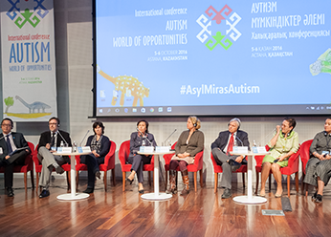
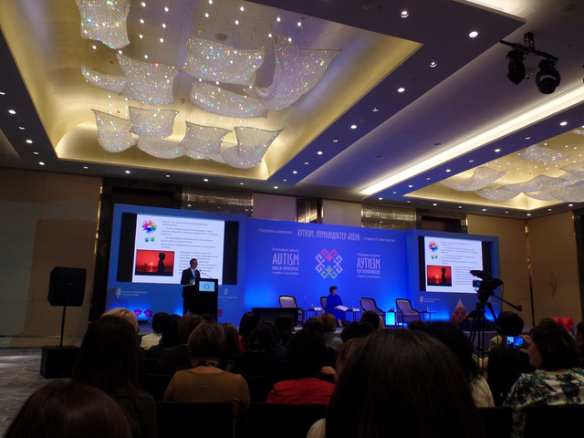
СОТРУДНИЧЕСТВО И КООРДИНАЦИЯ ДЕЯТЕЛЬНОСТИ
Фонд Булата Утемуратова сотрудничает с крупнейшими мировыми организациями в сфере РАС, такими как – INSAR, Autism Speaks, Marcus Autism Center и Фонд обнажённые сердца.
Также Фонд ежегодно проводит международную конференцию «Аутизм. Мир Возможностей», на которую съезжаются лучшие спикеры в сфере аутизма со всего мира.

Slide 9
Спасибо за внимание!

